Slide 1
Bài 5: PHÉP QUAY(1t)
B
A

Slide 2



Slide 3


3

Slide 4

Bài 5: PHÉP QUAY(1t)
I. ĐỊNH NGHĨA
1. ĐN: Cho điểm O và góc lượng giác α. Phép biến hình biến điểm O thành chính nó, biến mỗi điểm M (khác O) thành điểm M’ sao cho OM = OM’ và lượng giác (OM,OM’) = α được gọi là phép quay tâm O góc quay α.
+ Điểm O: Tâm quay
+ α : Góc quay của phép quay
Kí hiệu: Q_{(O,α)}

Slide 5
Bài 5: PHÉP QUAY
M’
O
M
M’
M
O
M
O
M’
Chiều quay dương
Chiều quay âm

Slide 6
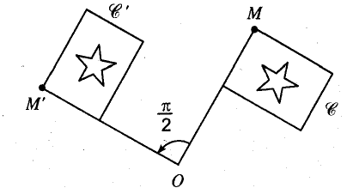

Slide 7
Ví dụ 1
B
A
Các điểm A’, B’, O là ảnh của các điểm A, B, O qua phép quay tâm O, góc quay -90⁰
A'
O
B'

Slide 8
1. Chiều dương của phép quay là chiều dương của đường tròn lượng giác
Ví dụ 2: Tìm các phép quay tâm O biến:
1.A B ?
2.A A’ ?
3.A B’ ?
4. A A?
B
A’
A
O
B’
8

Slide 9
2. + là phép đồng nhất
+ là phép đối xứng tâm
M’
O
M
O
M

Slide 10
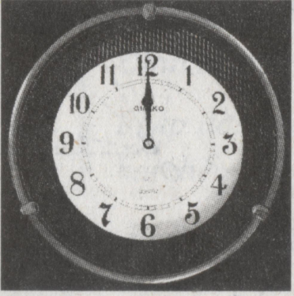
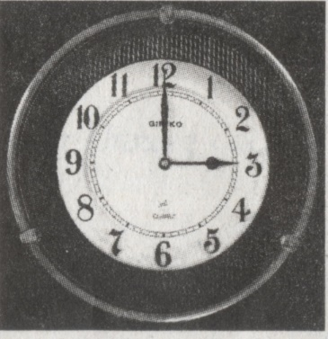
Ví dụ 3: Trên một chiếc đồng hồ, từ lúc 12 giờ đến 15 giờ, kim giờ và kim phút đã quay một góc bao nhiêu độ?
☞ Kim giờ quay một góc - 90⁰
☞ Kim phút quay một góc - 1080⁰

Slide 11
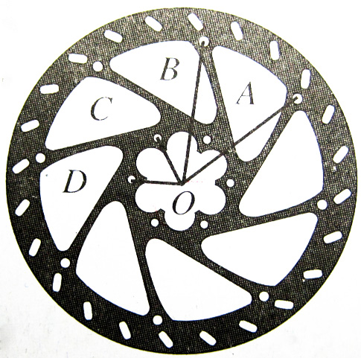
Ví dụ 4 : Tìm góc quay thích hợp để phép quay tâm O
- Biến điểm A thành điểm B
- Biến điểm C thành điểm D

Slide 12
Ví dụ 5: Cho hình vuông ABCD tâm O.
C
D
C
D
O
O
A
A
B
B

Slide 13
Ví dụ 6: Tìm ảnh của điểm M qua các phép quay:
a).
O
M
O
M
b).
M’
NX: 1) Phép quay là phép đối xứng tâm O.
2) Phép quay là phép đồng nhất. (với k€ Z)

Slide 14
Ví dụ 7:
Cho tam giác đều ABC. M, N, P lần lượt là trung điểm của BC, CA, AB. Hãy điền vào dấu?
C
N
M
A
B
P

Slide 15
II. TÍNH CHẤT
Tính chất 1:
B
Tính chất 2:
Phép quay biến: Đường thẳng thành đường thẳng, biến đoạn thẳng thành đoạn thẳng bằng nó.
A
A’
O
B’

Slide 16
B’
● Biến tam giác thành tam giác bằng nó.
C’
C
A’
A
B
● Biến đường tròn thành đường tròn có cùng bán kính.
R
I
o
I’
R

Slide 17
Nhận xét:
Phép quay biến d →d’ (0<α<π)
● Nếu 0 < α ≤ π/2 thì (d,d’)= α.
● Nếu π/2 ≤ α <π thì (d,d’)= π – α.

Slide 19
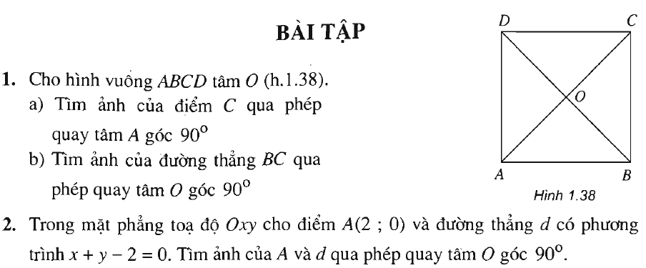

Slide 22
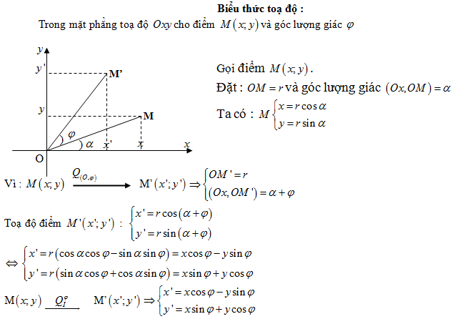

Slide 23
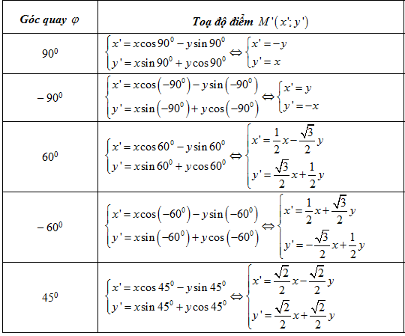

Slide 24
